Slide 1
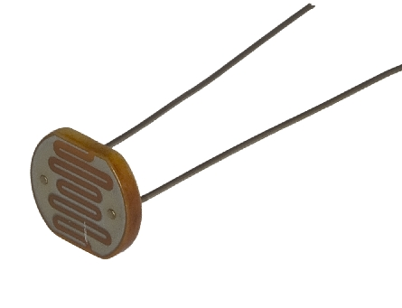
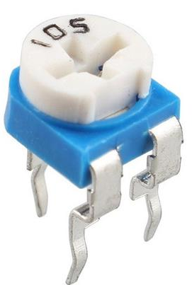
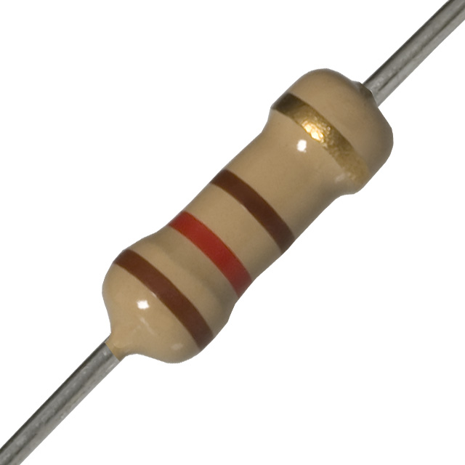
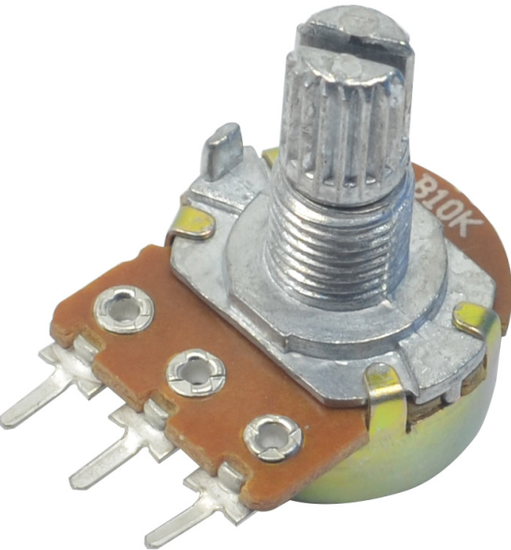
ОТПОРНИЦИ
Очитавање отпорника помоћу боја
Обележавање отпорника
Врсте отпорника
Лабораторијска вежба – мерење отпорности

Slide 2
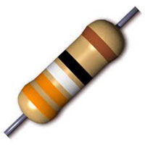
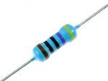
Очитавање отпорника помоћу боја
Отпорници су најчешће коришћене компоненте у електронским колима и помоћу њих успостављамо потребну јачину струје и напон.
Отпорници нису поларизовани елементи и неважно је како ће бити окренути приликом уградње.
Зависности од чега је изграђен отпорник ,отпорници су подељени на угљенослојне,металослојне,жичане и др. Тело угљенослојног отпорника најчешће је окер боје,а тело металослојног светло плаве или зелене боје.
Угљенослојни отпорник
Металослојни отпорник

Slide 3
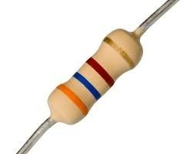
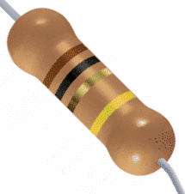
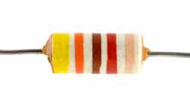
Очитавање тачне отпорности(Rt) отпорника се врши помоћу боја(прстенова) на његовом телу.
Прва два(три) прстена одређују прве две (три) цифре. Трећи (четврти) прстен одређују мултипликатор. Четврти (пети) прстен одређују толеранцију, шести прстен одређује температурни коефицијент.
Златна,сребрна,задебљана и померена боја су увек последње боје на отпорнику!

Slide 4
Табела за очитавање отпорника
БОЈА | ЦИФРА | МУЛТИПЛИКАТОР | ТОЛЕРАНЦИЈА
ЦРНА | 0 | 10°
БРАОН | 1 | 10¹ | ±1%
ЦРВЕНА | 2 | 10² | ±2%
НАРАНЏАСТА | 3 | 10³
ЖУТА | 4 | 10⁴
ЗЕЛЕНА | 5 | 10⁵ | ±0,5%
ПЛАВА | 6 | 10⁶ | ±0,25%
ЉУБИЧАСТА | 7 | 10⁷ | ±0,1%
СИВА | 8 | 10⁸ | ±0,05%
БЕЛА | 9 | 10⁹
ЗЛАТНА |  | 10¯¹ | ±5%
СРЕБРНА |  | 10­² | ±10%
БЕЗ БОЈЕ |  |  | ±20%

Slide 5
1. Очитавање отпорника са три прстена:
жута,црвена,зелена Rt= 42 · 10⁵ ±20%
Очитавање отпорника са четири прстена:
љубичаста,жута,црвена,златна Rt= 74 · 10² ± 5%

Slide 6
3. Очитавање отпорника са пет прстена:
плава,наранџаста,црна,плава,сребрна Rt=630 · 10⁶ = 630MΩ ± 10%
Очитавање отпорника са шест прстена:
Црвена,црвена,црвена,црвена,црвена,црвена Rt=222 · 10² = 22200Ω ±2%

Slide 7
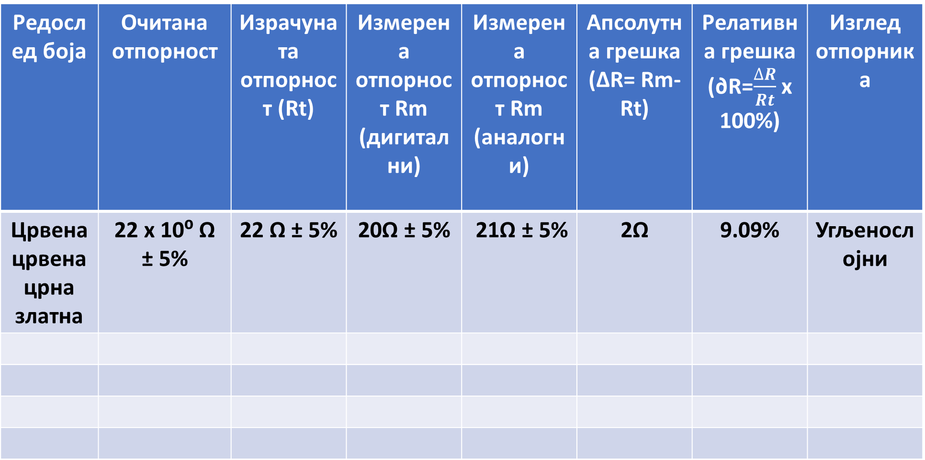
Табела за вежбу(попунити):
Редослед боја | Очитана отпорност | Израчуната отпорност (Rt) | Измерена отпорност Rm (дигитални) | Измерена отпорност Rm (аналогни) | Апсолутна грешка (∆R= Rm-Rt) | Релативна грешка (∂R=$\frac{∆R}{Rt}$ x 100%) | Изглед отпорника
Црвена црвена црна златна | 22 x 10⁰ Ω ± 5% | 22 Ω ± 5% | 20Ω ± 5% | 21Ω ± 5% | 2Ω | 9.09% | Угљенослојни

Slide 8
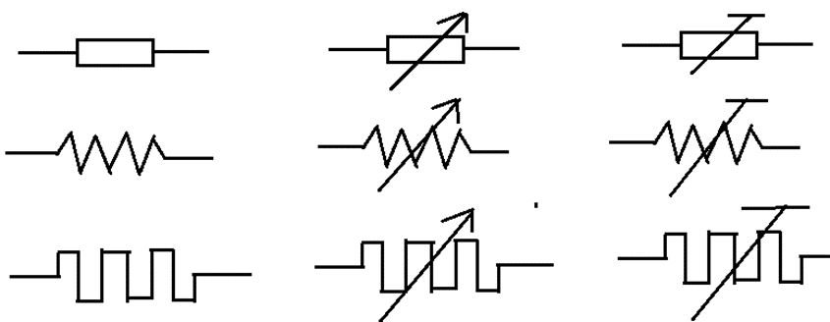
OTПОРНИЦИ
Електрични отпор је електрична величина,а манифестује се као ометање протицање електрона и јединица је Ω.
Симболи за отпорник су:
ОТПОРНИК ПРОМЕНЉИВИ ПОЛУПРОМЕНЉИВИ

Slide 9
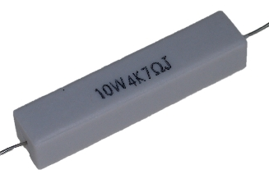
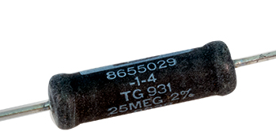
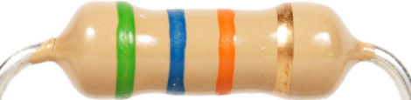
Величине које могу бити исписане на телу отпорника:
1. Називна вредност
2. Толеранција вредности
3. Снага(опторећење)
Понекад се може наћи гранична температура
1. Називна вредност
Може бити изражена:
1.Бројевима (20КΩ,16,5МΩ,20,6Ω)
2.Словима(20К, 16М5,20R6)
3.Бојама (прстеновима)

Slide 10
2. Толеранција
Толеранцију додељује произвођач и означава дозвољено одступање од тачне вредности. Изражава се бројевима или бојом.
3. Снага
Струја загрева отпорнике и при томе долази до кварова физички и технолошких карактеристика. Да се не разори отпорник од те струје повећавамо отпорност тако што повећавамо дужину отпорника а не попречни пресек. То повећање има своје границе,па је оптерећење ограничено. Оптерећење је снага коју отпорник може да прими а да се не оштете његове карактеристике.

Slide 11
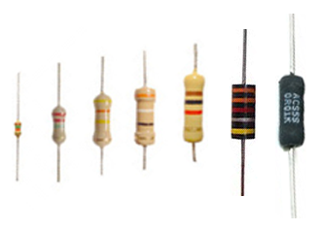
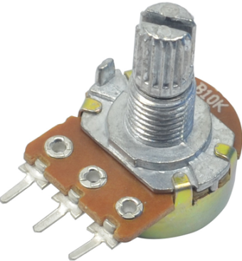
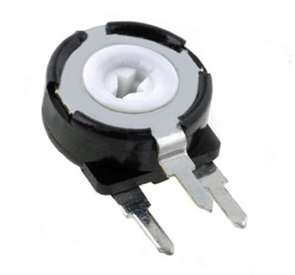
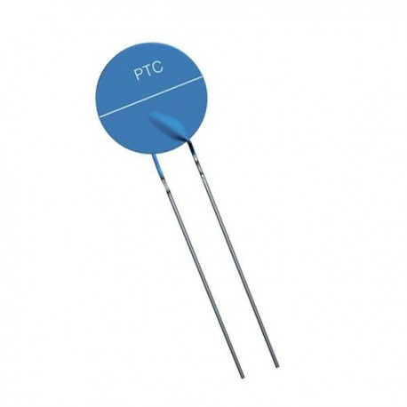
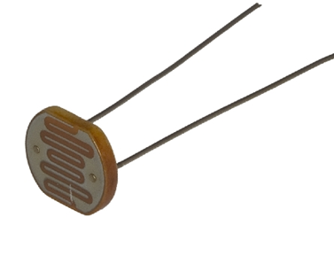
Врсте отпорника су:
Стални (стална вредност)
2. Променљиви (помоћу клизача подешавамо вредност)
3. Полупроменљиви (тример)
4. Отпорници специјалних намена(нелинеарни)

Slide 12
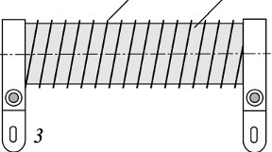
1. Стални отпорници могу бити:
1. Жичани
2. Слојни (угљенослојни и металослојни)
3. Масени
Жичани отпорници
-Праве се тако што се на неко изолационо тело (керамика) намота високо- отпорна жица у облику соленоида (облик калема). На оба краја соленоида се изводе метални контакти који служе за повезивање у електрично коло.

Slide 13


Слојни отпорник
Могу бити од угљеног или металног слоја. Угљенослојни се праве наношењем слоjа угљеног праха на керамичко кућиште.
Металослојни се израђују наношењем танког слоја метал-оксида на керамичко ваљкасто тело,за разлику од угљенослојног стабилнији су при промени температуре.
Масени отпорници
- Праве се од силицијум-диоксида и графита. Снаге ових отпорника су 1/16,1/8,1/4,1/2,1,2,3,4,5W

Slide 14

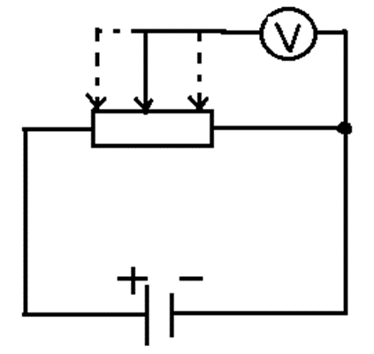
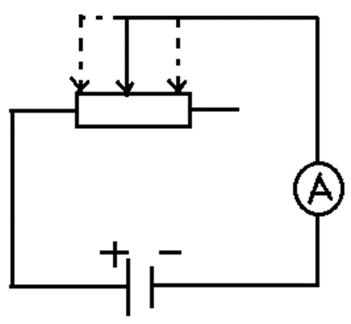
2. Променљиви отпорници
Ови отпорници поред два стална контакта имају један клизни контакт. Користе се за регулацију напона и струје. Ако служе за регулацију струје везују се редно у коло (реостати),а ако регулишу напон везују се паралелно у коло (потенциометри). Отпор између једног сталног и једног клизног контакта зависи од положаја клизача и мења се од 0 до Rmax. Већина променљивих отпорника се прави линеарном променом отпора и то су претежно реостати и кружни прекидач за регулацију светлости. Потенциометри се углавном праве са логаритамском променом отпора и користе се за регулацију јачине звука.
Реостат Потенциометар

Slide 15
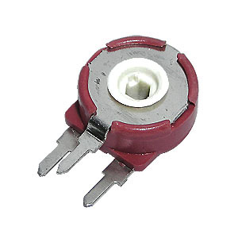
3. Полупроменљиви отпорници (тримери)
- Израђују се у различитим облицима и величинама обично су снаге 0,1 – 0,5W. Специфичност ове врсте је да се клизни контакт фиксира пре укључивања у коло и више се не помера. То значи да су ови отпорници по свом изгледу идентични као променљиви а у колу врше функцију сталних отпорника. Фиксирање тј. блокада клизача се врши помоћу малог завртња или дугмета.

Slide 16
4. Отпорници за специјалне намене
-Ови отпорници мењају свој отпор под дејством неког спољашњег утицаја,као што су температура,напон,јачина светлости,механичка сила и јачина магнетног поља. У завиcности од утицаја разликујемо:
а) Термистори
б) Варистори (VDR)
в) Фото отпорници(LDR)
г) Магнето отпорници
д) Тензо отпорници

Slide 17
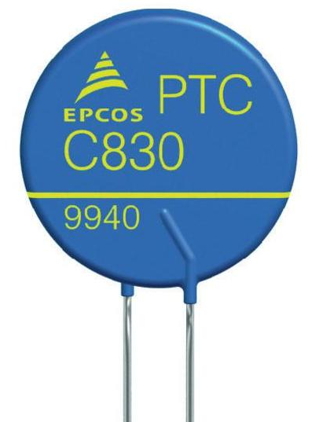
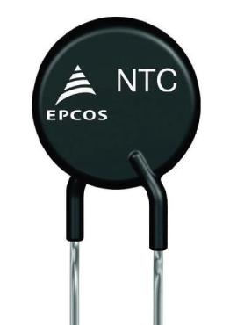
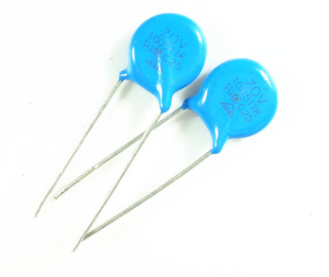
а) Термистори
Су отпорници код којих се отпор мења под дејством спољашње температуре,постоје NTC и PTC. Код PTC-а повећањем температуре расте и отпор,а код NTC-а са повећањем температуре отпор опада.
б) Варистори
- Су отпорници чија отпорност зависи од прикљученог напона између крајева отпорника и код њих важи да у одређеном напонском опсегу са повећањем напона отпор се повећава.

Slide 18
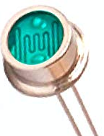
в) Фото отпорници
Су отпорници осетљиви на светлост и када се осветле отпор се смањује. Праве се у две варијанте , осетљиве на видљиву и инфрацрвену светлост.
г) Магнето отпорници
-Су осетљиви на мaгнетно поље и када се нађу у магнетном пољу отпор се повећава.
д) Тензо отпорници
- Су отпорници осетљиви на физичку силу и када се изложе механичком притиску њихот отпор се смањује.

Slide 19
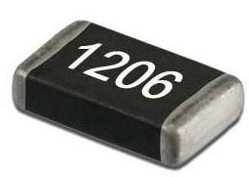
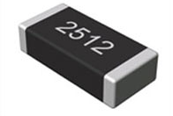
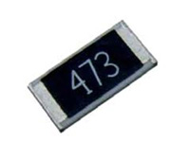
SMD отпорници
Како је технологија напредовала,тако су се отпорници смањивали и добили смо SMD отпорнике. SMD отпорници се очитају помоћу бројева и слова.
Очитавање SMD отпорника помоћу 3 цифре:
- Прве две цифре означавају вредност док је трећа експонент (10² , 10³)
Пример: 472 отпорник , 47 x 10² = 4700 = 4,7kΩ
Очитавање SMD отпорника помоћу 4 цифре:
- Прве три цифре означавају вредност док је четврта експонент (10² , 10³)
Пример: 5802 отпорник , његова вредност: 580×10²=58000Ω=58kΩ

